Slide 1


CAMPUS HERMOSILLO NORTE
REPASO DEL PARCIAL 2
HOJAS DE CÁLCULO
MICROSOFT EXCEL
Cuatrimestre
Maestra Elva Luz Romo Sánchez

Slide 2
Aplicación de la hoja de cálculo y sus ventajas
Es una aplicación desarrollada para calcular y re calcular datos en la pantalla de la computadora.
Se utiliza en la solución de cualquier tarea o situación que requiera organizar información en filas y columnas.
Presenta de forma organizada la información contable que cualquier empresa necesite.
Es la versión computarizada de las hojas de papel impresas con líneas horizontales y verticales.
Su versatilidad la hace adecuada para ser empleada por personas que solo necesitan ejecutar operaciones matemáticas simples.

Slide 3
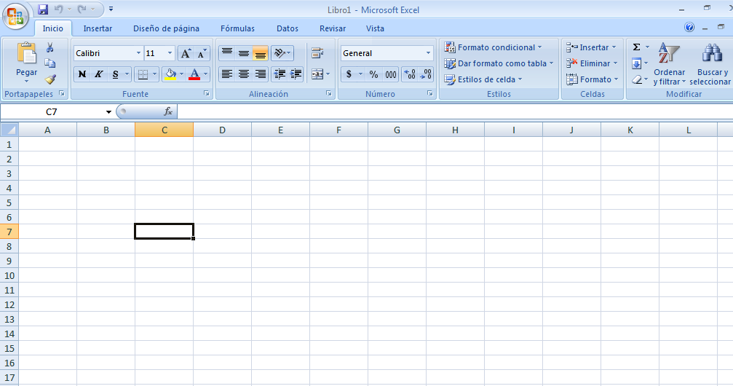
Interfaz gráfica de Excel
columnas
Barra de fórmulas
Celda activa
filas
Etiquetas de hojas de trabajo
Área de trabajo
Barra de estado

Slide 4
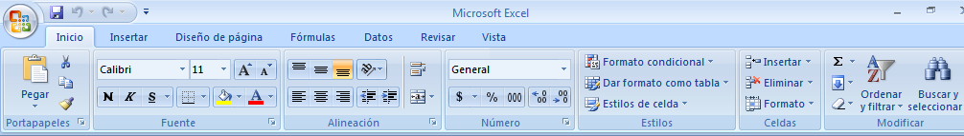
Ficha de Inicio
  Esta ficha está presente en casi todas las aplicaciones de Microsoft Office ( excepto Outlook y One Note).
Algunos de los comandos que contiene son similares entre las diversas aplicaciones y otros son propios de la aplicación.

Slide 5

Operadores de Excel
*aritméticos
*comparación
*texto
*de referencia

Slide 6

Gráficos en Excel y sus ventajas
Un gráfico es la representación visual de datos y un medio de comunicación que enfoca la atención sobre las tendencias y relaciones de conjuntos de números.

Slide 7
Elementos de un gráfico
Eje de valores Y
Titulo del gráfico
Área de trazado
leyenda
Serie de Datos
Eje de categorías X

Slide 8
“El esfuerzo común es la grandeza de todos”
Parcial 2 de Cuatrimestre
Maestra Elva Luz Romo Sánchez

